Slide 1
Emocje
Wojciech Kretowicz
Kacper Siemaszko

Slide 2
Ankieta
10 emocji
7 grup pytań:
Cechy nieodzowne
Informacyjność
Istota
Jednorodność
Nieodwracalność
Odrębność
Stabilność
Ocena w skali 0-10

Slide 3


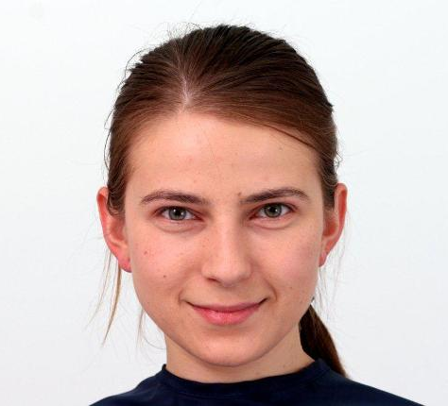
Ocena Zdjęć
Rozdzielenie na 2 zbiory
Zaufanie
Emocje: szczęście/smutek
Czas reakcji

